Slide 1
南港公展成果
時間：105年5月13-14日 地點：南港車站Citylink–幾米廣場

Slide 2
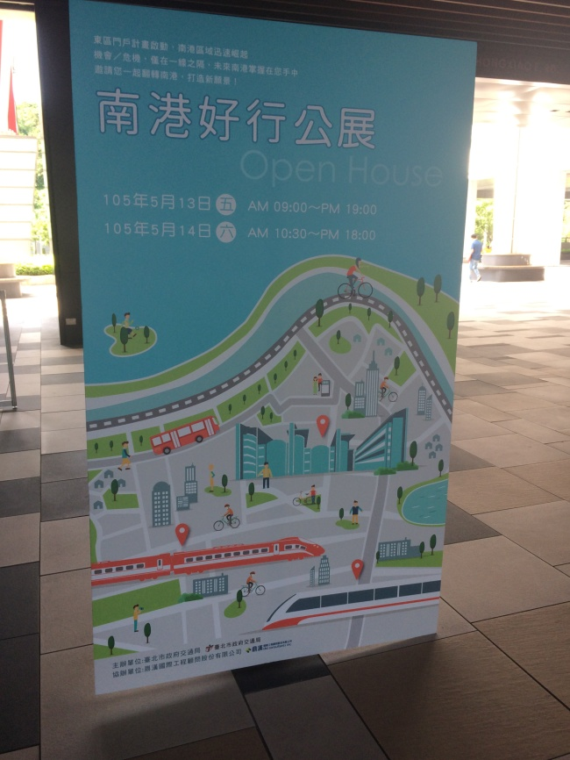
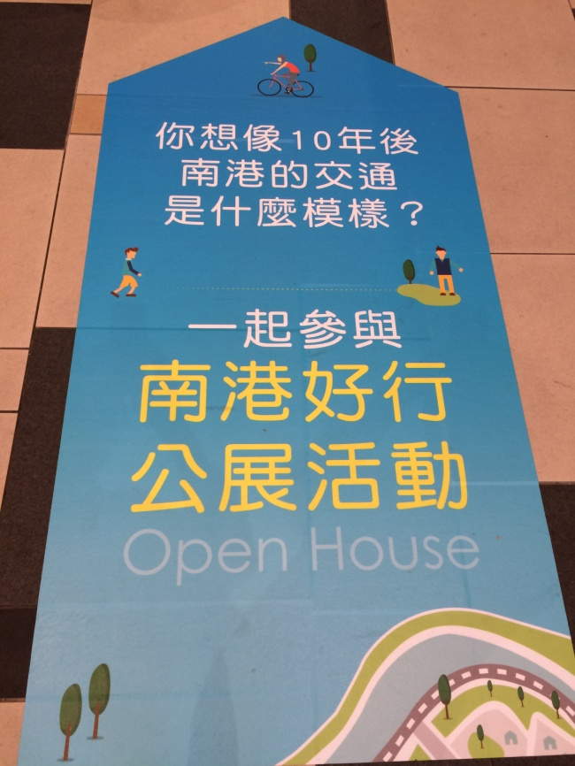
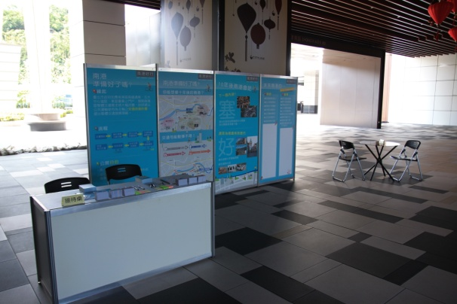
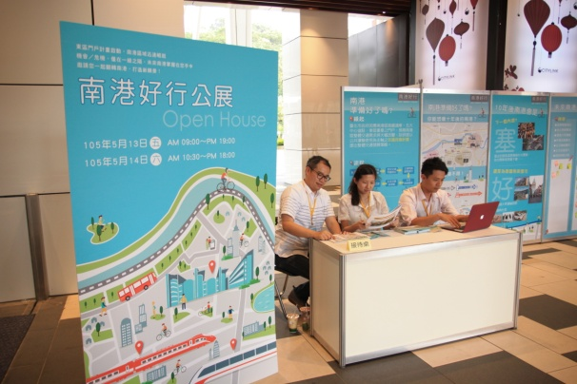
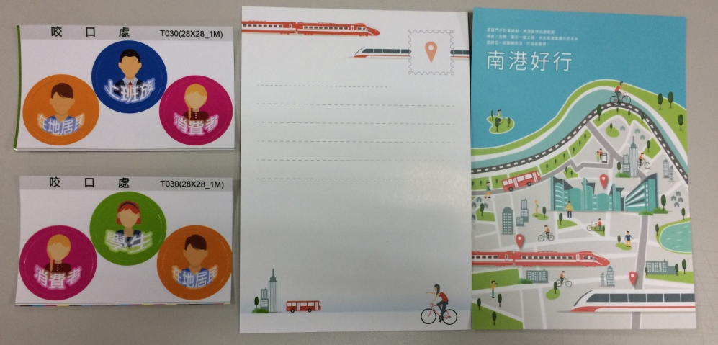
場地布置
海報
地貼
場地布置
南港好行明信片!

Slide 3
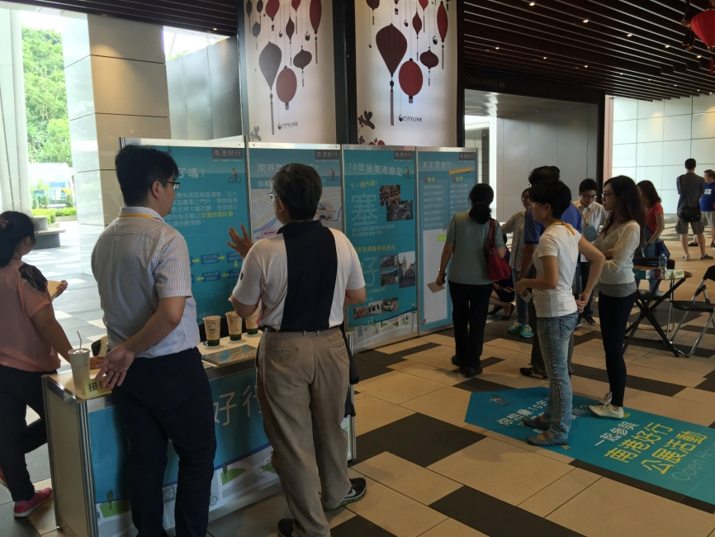
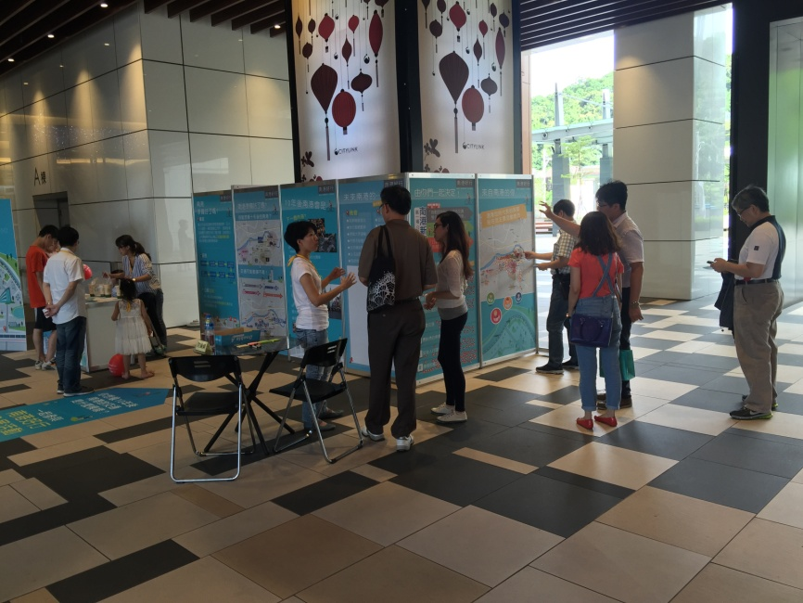
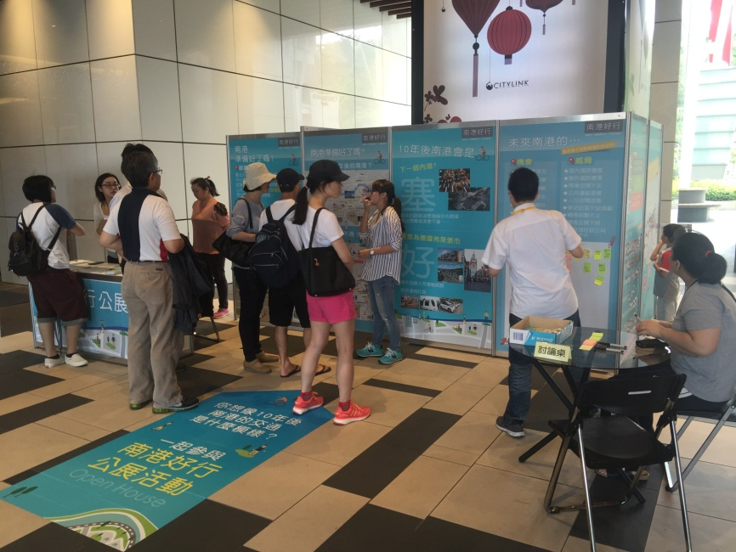
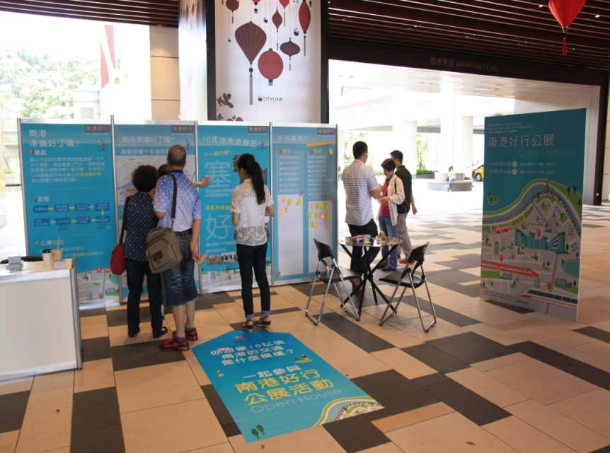
活動照片

Slide 4
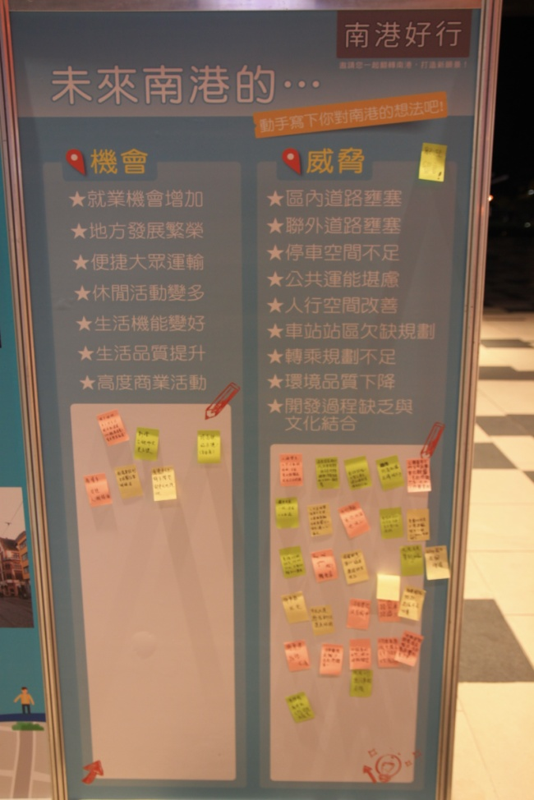
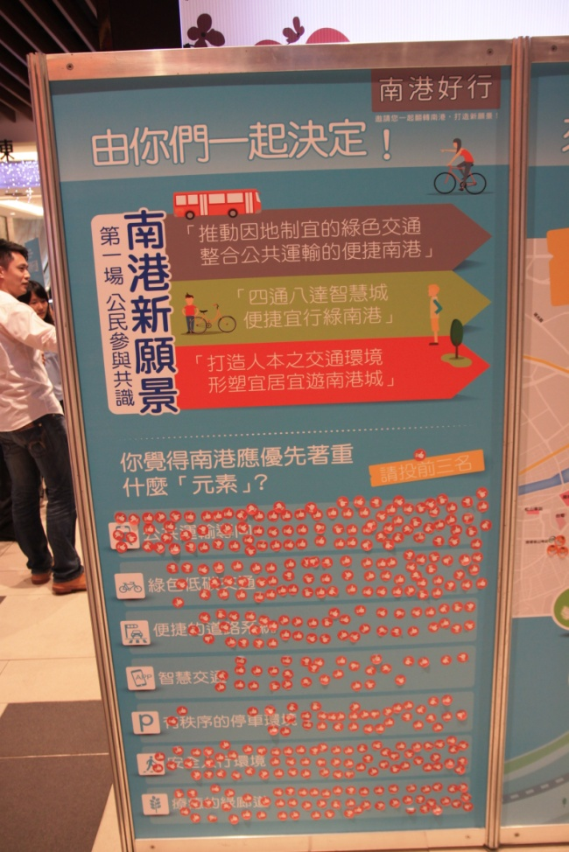
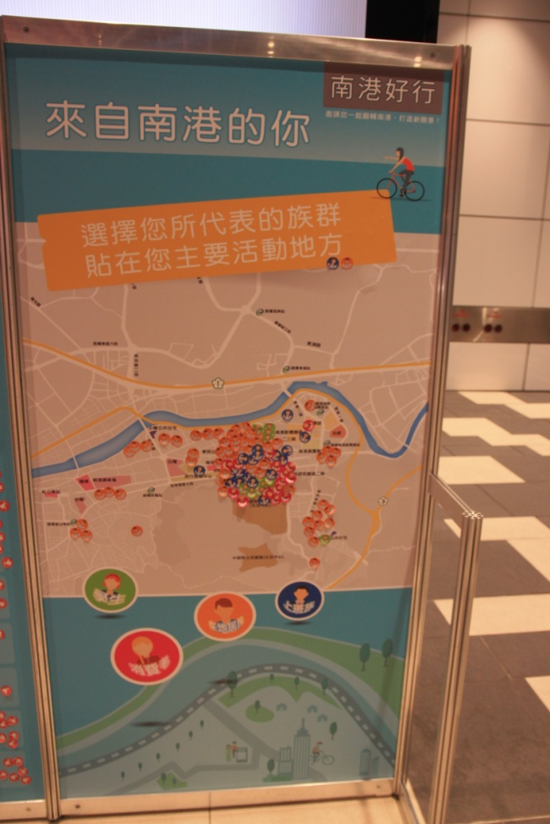
活動重要成果

Slide 5
活動統計-當天參與人次
時間 |  |  | 星期五 |  | 星期六 |  | 合計
 |  |  | 次數 | ％ | 次數 | ％ | 次數 | ％
9:01 | ~ | 10:00 | 16 | 7% | - | - | 16 | 3%
10:01 | ~ | 11:00 | 21 | 10% | 21 | 7% | 42 | 8%
11:01 | ~ | 12:00 | 15 | 7% | 29 | 9% | 44 | 8%
12:01 | ~ | 13:00 | 38 | 18% | 21 | 7% | 59 | 11%
13:01 | ~ | 14:00 | 16 | 7% | 50 | 16% | 66 | 12%
14:01 | ~ | 15:00 | 21 | 10% | 106 | 33% | 127 | 24%
15:01 | ~ | 16:00 | 31 | 14% | 39 | 12% | 70 | 13%
16:01 | ~ | 17:00 | 15 | 7% | 28 | 9% | 43 | 8%
17:01 | ~ | 18:00 | 21 | 10% | 28 | 9% | 49 | 9%
18:01 | ~ | 19:00 | 22 | 10% | - | - | 22 | 4%
合計 |  |  | 216 | 100% | 322 | 100% | 538 | 100%

Slide 6
活動統計-投票結果
元素 | 星期五 |  | 星期六 |  | 合計
 | 次數 | ％ | 次數 | ％ | 次數 | ％
公共運輸導向 | 94 | 24% | 108 | 25% | 202 | 24%
綠色低碳交通 | 67 | 17% | 67 | 15% | 134 | 16%
便捷的道路交通 | 44 | 11% | 58 | 13% | 102 | 12%
智慧交通 | 32 | 8% | 23 | 5% | 55 | 7%
有秩序的停車環境 | 40 | 10% | 33 | 8% | 73 | 9%
安全的人行環境 | 64 | 16% | 60 | 14% | 124 | 15%
療癒綠廊道 | 57 | 14% | 85 | 20% | 142 | 17%
合計 | 398 | 100% | 434 | 100% | 832 | 100%
項目 | 住宅生活區 |  | 車站核心區 |  | 經貿研究生活區 |  | 合計
 | 次數 | ％ | 次數 | ％ | 次數 | ％ | 次數 | ％
在地居民 | 24 | 73% | 87 | 46% | 43 | 78% | 154 | 56%
上班族 | 2 | 6% | 28 | 15% | 5 | 9% | 35 | 13%
學生 | 2 | 6% | 15 | 8% | 3 | 5% | 20 | 7%
消費者 | 5 | 15% | 59 | 31% | 4 | 7% | 68 | 25%
合計 | 33 | 100% | 189 | 100% | 55 | 100% | 277 | 100%

Slide 7
民眾心聲-未來南港機會
機會 | 交通 | 1 | 新增台鐵班次更方便
 |  | 2 | 搭高鐵好方便~自由座
 |  | 3 | UBIKE方便
 |  | 4 | 路樹统管變特色綠廊道
 |  | 5 | 變成綠色示範地區吧
 |  | 6 | 興華路人行橋，串接湖焚化廠，以利休閒
 |  | 7 | 南港路、興華路設多點UBIKE站
 | 都市 計劃 | 1 | 文創基地利用-南港圖書館、台北圖新總館
 |  | 2 | 來間真正的真正的文創園區吧，這附近百貨已經太多了，來些適合親子的戶外活動
 |  | 3 | 空屋很多，但租金貴的嚇人，可以給我們公共住宅嗎
 |  | 4 | 多公共住宅
 | 其他 | 1 | 南港小山丘 剷平開發以地換地
 |  | 2 | 商場多引進人潮錢潮
 |  | 3 | 逛街，多了許多休閒活動選擇(聽演唱會會更想來南港）
 |  | 4 | 捷運出口增加土銀、家樂福，增安全便利性

Slide 8
民眾心聲-未來南港危機(1/3)
危機 | 交通 | 公共運輸 | 1 | 經貿二路公車路線少
 |  |  | 2 | 重陽路路線多，但班次少，多需仰賴私人運具
 |  |  | 3 | 東湖路幅小，大型公車多，建議道路資源有效分配
 |  |  | 4 | 公車路線待改善
 |  |  | 5 | 公共運輸不要漲價
 |  |  | 6 | 市民大道應有新公共運具服務
 |  | 自行車 | 1 | 濕地生態步道 BIKE
 |  |  | 2 | BIKE的出入口不夠便捷
 |  |  | 3 | 南港展覽館UBIKE不夠用
 |  |  | 4 | 自行車道，通往內湖垃圾山
 |  |  | 5 | 重劃區住宅大眾運輸很不方便，UBIKE很缺乏
 |  |  | 6 | 腳踏車河山串接興中、興華河堤口
 |  |  | 7 | UBIKE站點增加於家樂福、區公所附近以近人稠處
 |  |  | 8 | 研究園區增加UBIKE站
 |  | 行人 | 1 | 人行道無障礙空間不友善（市民大道）太窄、有高低差
 |  |  | 2 | 人行道推嬰兒車不方便，不應因車輛方便，影響行人安全，應以人為主
 |  |  | 3 | 研究院路與捷運系統轉乘不便，需至昆陽轉展覽館行人動線
 |  |  | 4 | 北流人行道（人車混）危險
 |  |  | 5 | 南港登山步道入口串接中華工專、南港山、虎山、象山
 |  |  | 6 | 重陽路、南港路人行不佳、高低差
 |  |  | 7 | Blue and green mrt 轉乘

Slide 9
民眾心聲-未來南港危機(2/3)
危機 | 交通 | 停車 | 1 | 停車位不足
 |  |  | 2 | 適度提高路邊汽機車停車費，用這些停車費補助大眾交通，如UBIKE、捷運等
 |  |  | 3 | 轉乘規劃不足，停車位不足
 |  |  | 4 | 機車格位問題，建議收費頻率改半年為單位
 |  |  | 5 | 停車路外化
 |  |  | 6 | 停車場指標不清
 |  |  | 7 | 路邊不准停車，設置規劃停車場
 |  |  | 8 | 停車轉乘太爛（停車空間不夠）
 |  |  | 9 | 汽機車停車格位需再增設
 |  | 隧道 | 1 | 興中路忠孝東路隧道入生技園區
 |  |  | 2 | 南港車站到生技園區要開隧道
 |  |  | 3 | 希望能有隧道連接研究院區
 |  | 聯外 | 1 | 轉乘捷運可延伸至汐止方向
 |  |  | 2 | 通往汐止、基隆方面的接駁車再增多
 |  |  | 3 | 汐止聯通南港，需重視汐止人的權益
 |  |  | 4 | 希望有捷運直接到汐止
 |  | 其他 | 1 | 先規劃10至20年後人口進駐的交通
 |  |  | 2 | 重陽路兩側住宅多，交通多集中南港路
 |  |  | 3 | 腹地不足，道路/鐵路擴展有困難
 |  |  | 4 | 車輛分流
 |  |  | 5 | 大卡車行駛路段、時間宜再規劃，以免影響行人自行車安全
 |  |  | 6 | 車道邊種花樹應有整體樹種規則，要公園化、休閒化、浪漫化

Slide 10
民眾心聲-未來南港危機(3/3)
其他 | 都市計畫與開發 | 1 | 老舊社區加速都更，市容整齊
 |  | 2 | 老舊社區加速都更
 |  | 3 | 瓶蓋場需要重新整頓
 |  | 4 | 沒有書店、沒有國中
 |  | 5 | 國中只有一間，造成人口外流
 |  | 6 | 托育機構選擇性太少
 |  | 7 | 缺乏大型醫院
 |  | 8 | 部分機能不足，如醫院、修車廠、傳統市場
 |  | 9 | 加強機能功能性，要有車輛修理、醫院，可以休閒逛街購物廣場
 |  | 10 | 到南港親子館交通不便
 |  | 11 | 高級產業集中，一般居民生活機能嚴重壓縮
 |  | 12 | 回歸原始自然，減少建物開發
 |  | 13 | 車輛變多，空污與噪音增加，交通開發應尊重原有好山好水，找方法共存
 | 其他 | 1 | 北流未來管制問題
 |  | 2 | 人潮變多，大型活動辦很晚，可能會吵雜髒亂，或有治安問題
 |  | 3 | 台鐵廣播不清楚

